Slide 1
Hilo game 简介
卢晓航
1300016603

Slide 2
游戏定位
首先我觉得这是一个简单的、随处可玩的手机游戏。而且我一直的风格也是简洁。
第二我所认为的游戏与用户的交互就是能让用户快速上手，即“Don’t make me think.”因此，我希望做的界面属于用户可以一看就明白如何玩游戏，而不是有很多框框选项使得用户不知如何操作。
最后这个游戏在与用户的交互中能够尽量减少用户的操作，但在该强调的地方强调，因此会有弹出框。

Slide 3
基本结构
类
Start
Hilo
Database
User

Slide 4
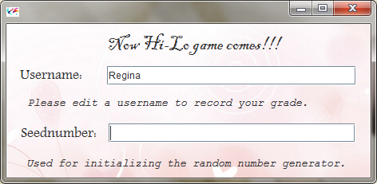
用户输入用户名，输入随机数种子
回车即可完成上述操作。
用户名和种子数做了限长。
种子数做了限制只能输入0-9。

Slide 5
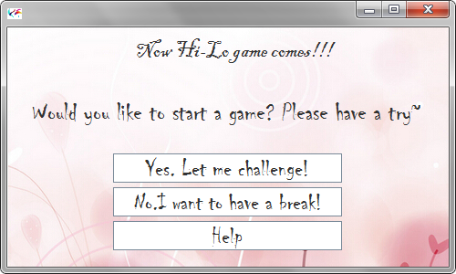
开始游戏
退出游戏
帮助

Slide 6
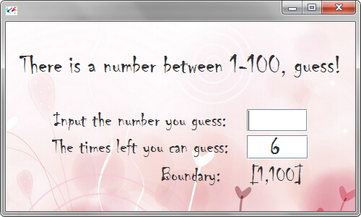
这是我实现的真正的游戏界面，想法是用户一看就会玩，没有多余的按钮与文本框干扰用户。
第一个文本框：输入数字 （做了限制只能输入100以下的数字） 第二个文本框：剩余次数 第三行：要猜的数字边界。

Slide 7
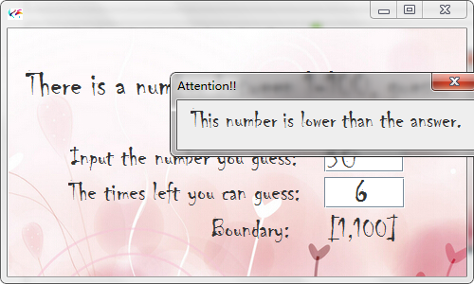
用户猜数字后，如果所猜数字不在边界内，会提醒你注意边界，这次猜数不算。
如果所猜数字在边界内，会弹出窗口来提醒你是大了还是小了。之所以做弹出框，是为了引起用户的思考，觉得这样比较醒目

Slide 8
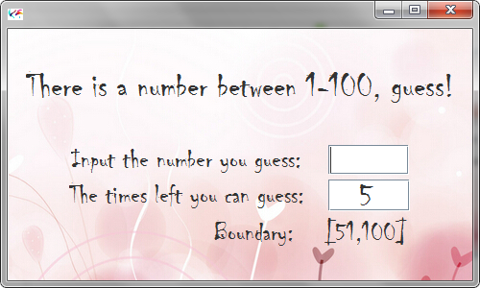
猜数字后，剩余次数会减一
所猜数字边界改变成相应边界。

Slide 9
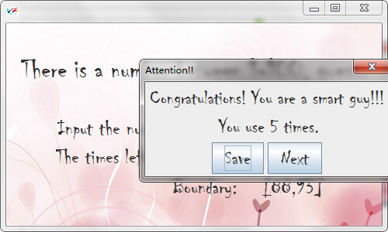
如果失败了，会告诉你失败了，鼓励你再来一局，并显示正确答案。
如果成功了，会祝贺你，表扬你，告诉你次数，可以选择存储或者下一局。

Slide 10
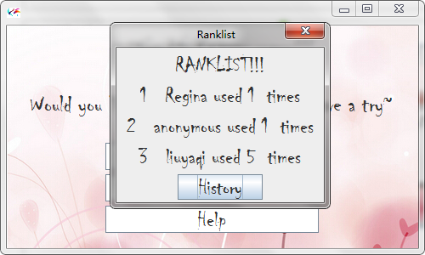
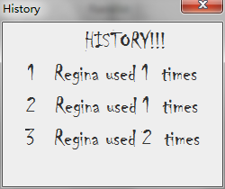
存储后，会弹出排行榜，因为不知道sql语句有排序，所以是自己写得简单的选择排序，输出前三名。用户不重复。
点击History可以看到这个用户的前三名历史。因为排行榜对于这个简单的游戏没有什么很大意义，所以排行榜做的很简单。

Slide 11
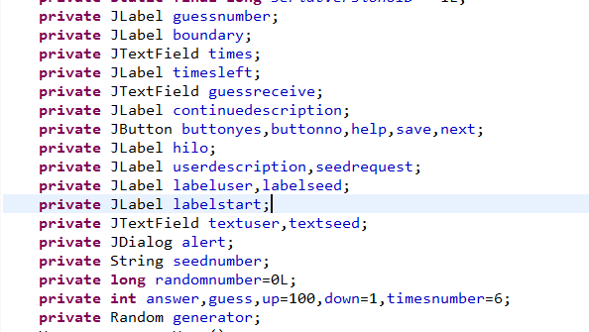
突显一下我的程序变量名也是自己起的，因为刚开始没有用jigloo写，中间试了一下jigloo觉得那样自己还要改自动生成的代码，所以后来也没怎么用jigloo，所以整体结构与变量我自己比较清晰

Slide 12
体会
其实我有很大的体会。上课的时候是没有反应过来，也就是这次游戏编程让我觉得我不是很适合编程。
在刚开始的时候先想了一下整体流程，以及风格。但其实细节真的不好，譬如面板之间的切换，我没有用那么多面板，而是很多部件一起setvisible（false），这样就不如面板之间的切换。譬如刚开始我也没有用四个类，而是都放在一个类里，但是java的本质是类，后来才做成了四个类。我觉得自己整体把握能力不好，刚开始对java本质的理解也不好。
但是我的优点就是这个游戏的简洁。这确实是我编这个游戏时的整个想法，即不要让用户思考，不要让他做多余的操作。在该引起他注意是引起他注意。这个游戏用户上手非常容易，这样才能让用户玩下去。

Slide 13
关于改进
我并不觉得这个游戏需要做一些关于时间的记录，因为这个游戏的思考类似于加减法，而不是什么运筹博弈的思考，时间不能体现什么意义。
我觉得主要改进就是数据库数据的删除与清空。我有两张表，一张记录每个人的最好成绩，一个记录所有人的所有成绩。应该定期清理数据库。
加上按钮的操作。以及面板间的切换、布局。
这个游戏的背景图片以及图标都是自己挑选的，这个应该多调查一下用户偏好。
每次编程前真的要想好整体架构，否则细节上就会很麻烦。

Slide 14

最后推销一下我这个游戏：
十分简洁，容易上手
随时能玩，操作简单

